Slide 1

数字媒体职业规划指南
汇报人：文小库
2024-10-12

Slide 2


目 录
CATALOGUE
自我评估
职业目标
制定计划
发掘自己的潜能
掌握行业信息
增强自己的竞争力
实现职业规划
持续自我评估和调整

Slide 3

01
自我评估

Slide 4
技能审视
数字艺术创作
编程开发
用户体验设计
评估自己在数字艺术创作方面的技能水平，包括绘画、设计、摄影等。思考自己在这些领域中的强项和薄弱环节，并考虑如何提升。
考虑自己在编程开发方面的技能水平。数字媒体的就业方向不仅限于艺术创作，还包括编程开发。思考自己在编程语言、框架、数据库等方面的知识和经验，并考虑如何提升。
评估自己在用户体验设计方面的技能水平。用户体验设计在数字媒体行业中非常重要，涉及到如何让用户更好地理解和体验数字产品。思考自己在设计、心理学、人机交互等方面的知识和经验，并考虑如何提升。

Slide 5

明确目标
01
职业目标
明确自己的职业目标。职业目标应该具有可衡量性和可达成性，以便在职业规划过程中有一个明确的方向和目标。
02
技能目标
明确自己的技能目标。技能目标应该与职业目标相一致，并具有一定的可衡量性和可达成性。
03
证书和目标
明确自己的证书和目标。在数字媒体行业中，很多公司和机构都非常看重证书和资格认证。因此，可以考虑通过获得相关证书来提升自己在这个领域的竞争力。

Slide 6
02
职业目标

Slide 7
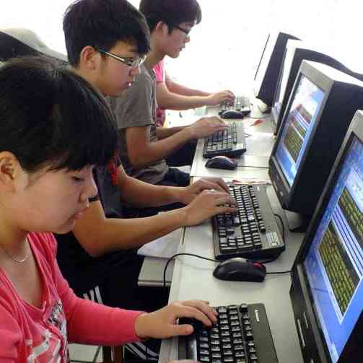
短期目标
技能提升
针对自己的短板，制定技能提升计划，如参加专业培训、在线课程或自学新工具和技术。
项目实践
积极参与校内外项目，如毕业设计、实习项目或自主开发作品，通过实战锻炼提升能力并丰富作品集。
网络构建
加入行业社群，参加线上线下活动，拓展人脉资源，了解行业动态和就业机会。

Slide 8
中期目标
进入知名数字媒体公司或创意机构
制定求职计划，关注行业招聘动态，参加相关活动以拓展人脉资源。
担任关键职位
通过不断提升自己的专业技能和综合素质，争取在数字媒体公司或创意机构中担任关键职位。
参与大型项目并积累实战经验
积极参与公司或机构的大型项目，并努力提升自己的专业技能和实战经验。

Slide 9
长期目标
成为该领域的专家或创业者
01
通过持续学习和实践，不断提升自己的专业技能和综合素质，成为该领域的专家或创业者。
技术创新和项目管理
02
通过技术创新和项目管理推动行业发展，为数字媒体行业做出更大的贡献。
创立自己的数字媒体品牌
03
通过努力创新和积累实践经验，最终创立自己的数字媒体品牌并带领自己的团队取得成功。

Slide 10
03
制定计划

Slide 11

技能提升
参加专业培训
针对自己的短板，可以参加相关的专业培训课程，例如视频剪辑、交互设计、数据分析等，以提升自己在这些领域的技能水平。
在线课程学习
可以学习各种数字媒体技能和工具，例如Adobe系列软件、3D打印、VR技术等，这些课程可以帮助你提升技能水平并了解最新行业趋势。
自学新工具和技术
通过自主学习，可以尝试使用新的工具和技术来提升自己在数字媒体领域的技能。例如，可以尝试使用不同的视频编辑软件、学习新的编程语言等。

Slide 12
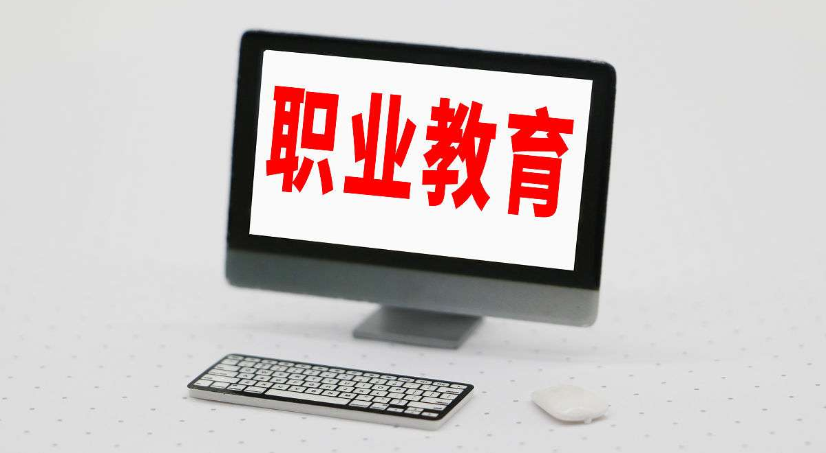


项目实践
校内项目
校外项目
社群活动
可以参加校内的项目实践，例如毕业设计、实习项目等，通过实践来提升自己的能力和技能水平。
可以参与校外项目实践，例如自主开发作品、参与行业会议等，通过实践来提升自己的能力和技能水平。
可以加入行业社群，参加线上线下活动，与其他数字媒体从业者交流互动，了解行业动态和就业机会。

Slide 13
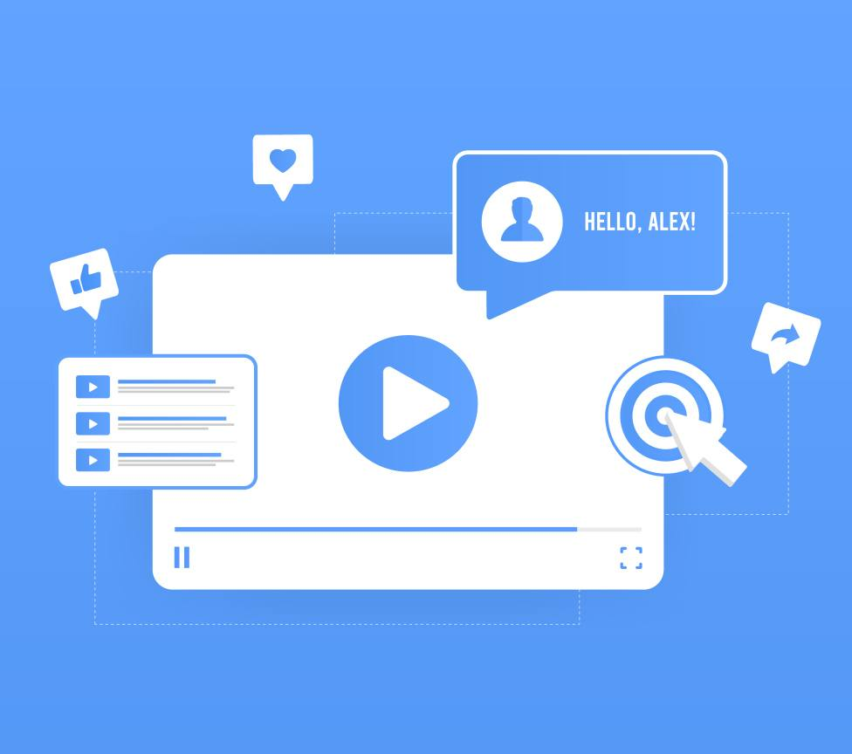
网络构建
加入行业社群
01
可以加入数字媒体行业社群，与同行交流互动，了解行业动态和就业机会。
参加线上线下活动
02
可以积极参加线上线下活动，例如行业会议、网络研讨会等，结交新朋友并拓展人脉资源。
建立个人品牌
03
通过建立个人品牌并在行业内建立自己的声誉和影响力，可以吸引更多的机会和资源。

Slide 14
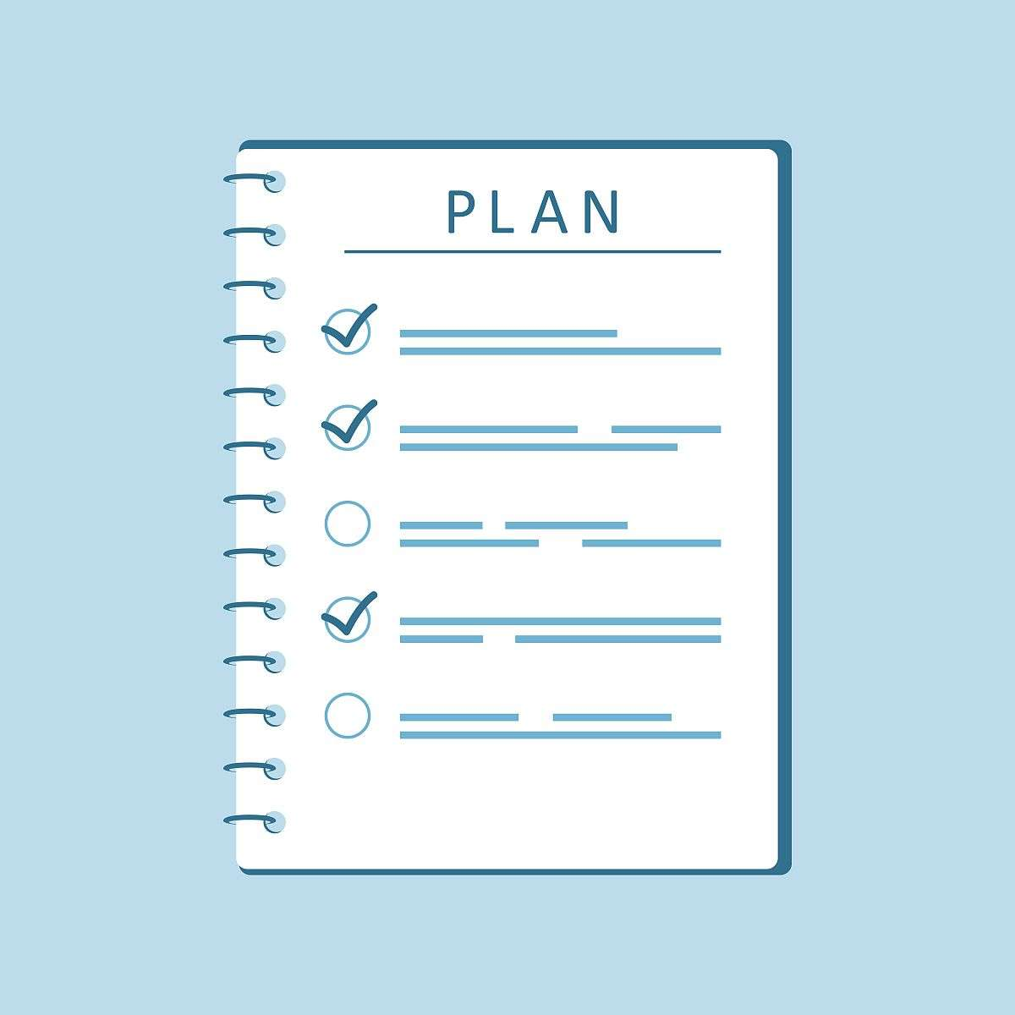
时间管理
安排工作时间
可以安排合理的工作时间，避免过度劳累并提高工作效率。同时，也要保证自己有足够的休息和娱乐时间以保持身心健康。
制定学习计划
可以制定一个详细的学习计划，安排每天的学习时间和任务，以确保每项计划都能得到有效执行。
调整学习计划
如果发现自己有些任务难以完成或者有些领域需要更长时间的学习和实践，可以及时调整学习计划并重新安排时间。

Slide 15
04
发掘自己的潜能

Slide 16

勇于挑战自我
尝试新的角色
在工作中，尝试担任不同的角色，如团队领导、项目协调员或创意策划等，以便了解自己的优势和劣势，从而更好地规划自己的职业发展。
接受失败
在接受失败并从中学习的同时，也要勇于面对自己的不足，并努力克服和改进。
自我反馈
定期对自己进行评估和反馈，了解自己的优点和不足，以便及时调整自己的职业规划和行为。

Slide 17



激发创造力和创新
跨领域合作
参与创新项目
接受新事物
与不同领域的人进行合作，可以激发自己的创造力和创新思维，同时也可以学习到不同的知识和技能。
参与创新项目或自主创作可以激发自己的创造力和创新思维，同时也可以提升自己的能力和经验。
接受新事物并加以应用可以激发自己的创造力和创新思维，同时也可以提高自己的工作效率和质量。

Slide 18

保持好奇心和学习热情
持续学习
通过持续学习新的知识和技能，可以不断更新自己的知识体系，提高自己的综合素质和适应能力。
探索未知领域
勇于探索未知领域并尝试新的方法和思路，可以激发自己的好奇心和学习热情。
分享经验
与他人分享经验和知识，可以促进彼此之间的学习和交流，同时也可以提高自己的学习和工作积极性。

Slide 19
05
掌握行业信息

Slide 20
关注行业报告
分析市场需求
行业报告中通常包含市场需求分析，通过了解不同领域的需求，为自己的职业发展选择合适的方向。
了解行业趋势
通过阅读行业报告，了解数字媒体行业的整体趋势和未来发展方向，以便为自己的职业规划提供指导。
关注技术创新
行业报告通常会提到最新的技术创新和趋势，关注这些领域，以便自己的知识和技能保持更新。

Slide 21

专业媒体阅读
获取最新信息
通过阅读专业媒体，了解数字媒体的最新动态和最新技术，以便自己的知识和技能保持更新。
参与行业讨论
在专业媒体上参与行业讨论和互动，与其他专业人士交流经验和观点，拓展人脉资源。
了解职业机会
专业媒体上通常会有最新的职业机会和招聘广告，关注这些领域以便及时了解最新的职业机会。

Slide 22



参加行业会议
与同行交流
了解最新技术
参与行业活动
参加行业会议可以与来自不同公司的专业人士交流，了解他们的经验和观点，拓展人脉资源。
行业会议上通常会展示最新的技术创新和工具，通过参加会议了解这些技术并提升自己的知识和技能。
参加行业会议可以参与各种行业活动，如讲座、研讨会等，了解行业发展的最新动态和市场变化。

Slide 23
06
增强自己的竞争力

Slide 24

提升软技能
沟通技巧
学习有效沟通技巧，提升自己在团队中的协作能力，更好地与他人分享创意和解决问题。
团队协作
积极参与团队协作，主动为团队贡献力量，学习如何与他人合作，提升个人团队协作能力。
领导力
通过参与团队活动，锻炼自己的领导力，提升个人在团队中的影响力，为未来的职业发展做好准备。

Slide 25
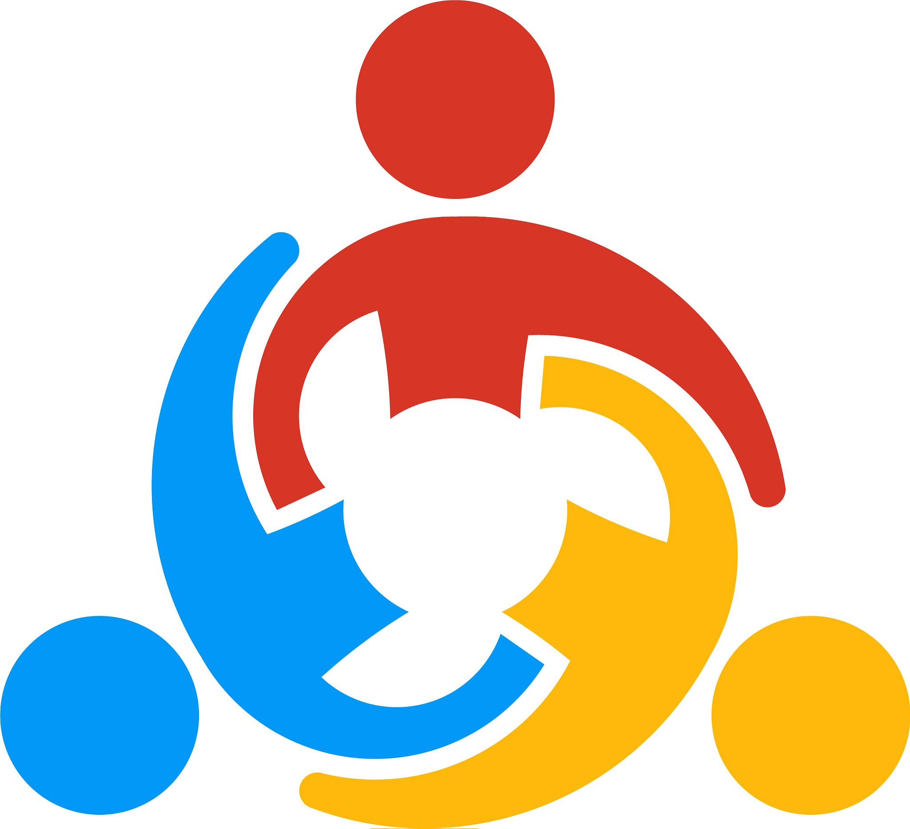
积极参与社会实践和志愿服务
志愿服务
参与数字媒体相关的志愿服务活动，如为非营利组织制作宣传视频、提供技术支持等，既可以提升个人能力又可以回馈社会。
社会实践
通过参与社会实践活动，了解社会需求，提升社会责任感，同时锻炼自己的实践能力。
打造个人品牌
通过高质量的作品和贡献提升自己在行业内的知名度和影响力，为未来的职业发展积累资本。

Slide 26

打造个人品牌
发布优质作品
持续发布高质量的作品，不断提升自己在行业内的知名度和影响力。
拓展人脉资源
通过参加行业协会、拓展人脉资源等方式，与同行建立联系并了解行业动态和就业机会。
建立个人品牌形象
通过个人品牌形象的打造，展现自己在数字媒体领域的专业性和创新性。

Slide 27
07
实现职业规划

Slide 28



持续努力和实践
学习和提升技能
实践项目
拓展人脉资源
通过参加专业培训、在线课程或自学新工具和技术，不断提升自己在数字媒体领域的技能水平。
通过积极参与校内外项目、毕业设计、实习项目或自主开发作品等，锻炼自己的实践能力并丰富作品集。
加入行业社群、参加线上线下活动等，拓展人脉资源并了解行业动态和就业机会。

Slide 29

保持积极的心态和坚定的信念
积极面对挑战
在职业规划过程中，可能会遇到各种挑战和困难，要保持积极的心态和坚定的信念，勇于面对并克服这些困难。
坚定自己的信念
在职业规划过程中，要坚定自己的信念和原则，不轻易放弃自己的职业理想和目标。
积极寻求帮助
在遇到困难时，要积极寻求帮助和支持，可以向老师、同学、朋友或专业人士请教。

Slide 30
总结经验和教训
反思职业发展
定期反思自己的职业发展，分析存在的问题和不足，并制定相应的改进措施。
记录成长过程
通过记录自己的成长过程和经验教训，可以更好地了解自己在数字媒体领域的职业轨迹。
优化职业规划
根据经验教训，不断优化自己的职业规划，以适应实际情况的变化和需求。

Slide 31
08
持续自我评估和调整

Slide 32

定期回顾职业规划实现情况
安排时间
制定一个定期回顾的时间表，例如每月、每季度或每年进行一次回顾。确保有足够的时间来评估自己的职业规划实现情况，并考虑是否需要调整计划。
评估目标
审视自己设定的职业目标是否已经实现，或者是否需要进行调整。如果目标过于遥远或难以实现，那么可能需要重新制定更具体、可实现的计划。
反馈和调整
在进行定期回顾时，要对自己进行真实的反馈。如果发现自己某些方面存在不足，那么需要及时调整计划，并考虑如何改进。

Slide 33
分析问题和不足并改进
识别问题
通过定期回顾职业规划实现情况，发现问题和不足。例如，可能发现自己某些技能水平不足，或者对某个领域的知识了解不够深入。
制定改进计划
针对问题和不足，制定改进计划。例如，可以制定一个学习计划来提升自己在数字媒体领域的技能水平，或者参加一些行业培训课程来拓宽自己的知识面。
执行和改进
按照改进计划执行，并不断调整和改进。这可能需要一定的时间和实践，但只有通过持续的努力和实践，才能不断提升自己的能力和素质。

Slide 34
关注行业发展和市场变化
了解行业趋势
通过关注数字媒体行业的动态和趋势，了解行业发展的最新方向和市场变化。这可以帮助自己更好地规划未来的职业发展。
调整职业规划
根据行业发展和市场变化，及时调整自己的职业规划。例如，如果发现自己所在的领域已经饱和或者某些技能已经过时，那么可能需要重新规划自己的职业路径和发展方向。
拓展人脉资源
通过加入行业社群、参加线上线下活动等手段，拓展人脉资源并了解行业动态和就业机会。这可以帮助自己更好地规划未来的职业发展并获取更多机会。

Slide 35

THANKS
感谢观看

